Slide 1







Slide 2


Em hãy lắng nghe câu hỏi và đưa ra đáp án của mình nhé! Mỗi câu trả lời đúng các em sẽ nhận được 1 điểm cộng.

Slide 3


1năm = …. tháng
12 tháng

Slide 4
1 phút = …. giây
60 giây

Slide 5
2 phút = ….giây
120 giây

Slide 6
14 phút 70 giây = 15 phút …. giây
14 phút 70 giây = 15 phút 10 giây

Slide 7






Slide 8


Học xong bài này, các em đạt các yêu cầu sau:
- Biết cách thực hiện tính cộng, tính trừ số đo thời gian.
- Vận dung giải quyết được một số bài toán thực tế liên quan

Slide 9


Slide 10


Slide 11
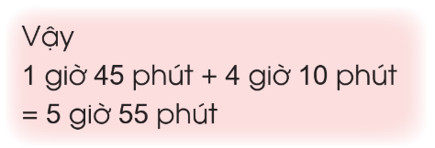
1. Cộng số đo thời gian
1 giờ 45 phút + 4 giờ 10 phút = ?
1 giờ 45 phút
4 giờ 10 phút
+
5 giờ 55 phút

Slide 12
- Các chữ số cùng đơn vị đo thời gian đặt thẳng cột với nhau
- Thực hiện theo thứ tự từ phải sang trái như cộng các số tự nhiên.
- Tên đơn vị đo thời gian viết ở tổng thẳng cột với tên đơn vị đo thời gian của các số hạng.

Slide 13
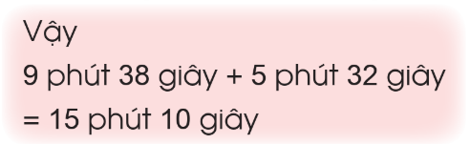
1. Cộng số đo thời gian
9 phút 38 giây + 5 phút 32 giờ = ?
9 phút 38 giây
5 phút 32 giây
+
14 phút 70 giây
(đổi 70 giây = 1 phút 10 giây)

Slide 14
- Các chữ số cùng đơn vị đo thời gian đặt thẳng cột với nhau
- Thực hiện theo thứ tự từ phải sang trái như cộng các số tự nhiên.
- Tên đơn vị đo thời gian viết ở tổng thẳng cột với tên đơn vị đo thời gian của các số hạng. Trường hợp ở kết quả số đo theo đơn vị phút và giây lớn hơn hoặc bằng 60 thì cần đổi sang đơn vị lớn hơn liền kề.

Slide 15
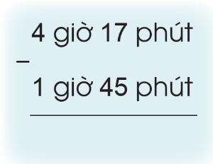
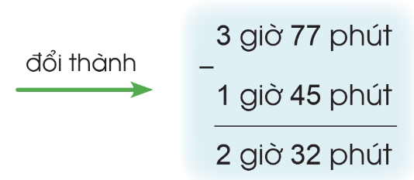
2. Trừ số đo thời gian
4 giờ 17 phút – 1 giờ 45 phút = ?

Slide 16
- Các chữ số cùng đơn vị đo thời gian đặt thẳng cột với nhau
- Khi trừ các đơn vị đo thời gian, cần trừ các số đo ở cùng đơn vị. Trường hợp số đo theo đơn vị nào đó ở số bị trừ bé hơn số đo tương ứng ở số trừ, cần chuyển đổi 1 đơn vị hàng lớn hơn liền kề sang đơn vị nhỏ hơn rồi thực hiện trừ như bình thường.

Slide 17


Slide 18
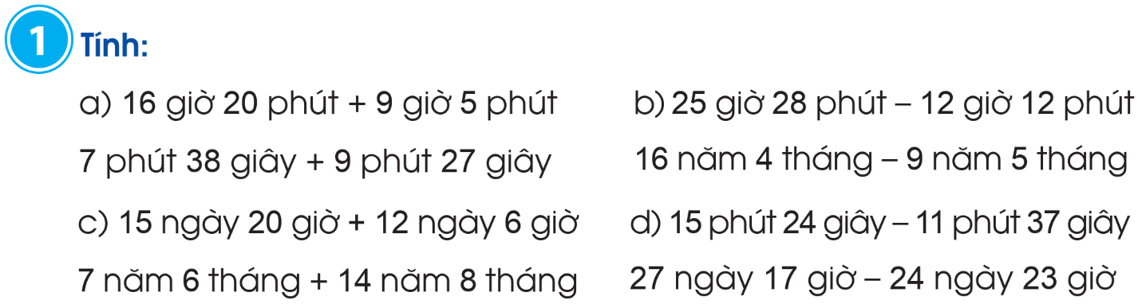

Slide 19
16 giờ 20 phút
9 giờ 5 phút
7 phút 38 giây
9 phút 27 giây
a)
+
+
25 giờ 25 phút
16 phút 65 giây
Đổi 65 giây = 1 phút 5 giây
Vậy: 7 phút 38 giây + 9 phút 27 giây = 17 phút 5 giây

Slide 20
25 giờ 28 phút
12 giờ 12 phút
b)
-
13 giờ 16 phút
16 năm 4 tháng
9 năm 5 tháng
15 năm 14 tháng
9 năm 5 tháng
-
-
Đổi thành
6 năm 10 tháng

Slide 21
15 ngày 20 giờ
12 ngày 6 giờ
7 năm 6 tháng
14 năm 8 tháng
c)
+
+
27 ngày 26 giờ
21 năm 14 tháng
Đổi 26 giờ = 1 ngày 2 giờ
Đổi 14 tháng = 1 năm 2 tháng
Vậy: 15 ngày 20 giờ + 12 ngày 6 giờ = 28 ngày 2 giờ
Vậy: 7 năm 6 tháng + 14 năm 8 tháng = 22 năm 2 tháng

Slide 22
14 phút 84 giây
11 phút 37 giây
15 phút 24 giây
11 phút 37 giây
-
d)
-
Đổi thành
3 phút 47 giây
26 ngày 41 giờ
24 ngày 23 giờ
27 ngày 17 giờ
24 ngày 23 giờ
-
-
Đổi thành
2 ngày 18 giờ

Slide 23


Slide 24


Nhắc lại một số thao tác trong cách trừ số đo thời gian.

Slide 25
- Các chữ số cùng đơn vị đo thời gian đặt thẳng cột với nhau - Khi cộng các đơn vị đo thời gian thực hiện theo thứ tự từ phải sang trái như cộng các số tự nhiên. - Tên đơn vị đo thời gian viết ở tổng thẳng cột với tên đơn vị đo thời gian của các số hạng. Trường hợp ở kết quả số đo theo đơn vị phút và giây lớn hơn hoặc bằng 60 thì cần đổi sang đơn vị lớn hơn liền kề. - Khi trừ các đơn vị đo thời gian, cần trừ các số đo ở cùng đơn vị. Trường hợp số đo theo đơn vị nào đó ở số bị trừ bé hơn số đo tương ứng ở số trừ, cần chuyển đổi 1 đơn vị hàng lớn hơn liền kề sang đơn vị nhỏ hơn rồi thực hiện trừ như bình thường.

Slide 26



